Slide 1

Основи програмування мовою Python
Узагальнення вивченого матеріалу
Класична гімназія при ЛНУ ім. Івана Франка
Львів, 2016

Slide 2
План
Проста арифметика
Вбудовані типи даних
Використання змінних
Виведення даних на екран
Введення даних з клавіатури
Оператори порівняння
Умовний оператор if / else
Цикл while

Slide 3
Проста арифметика
Чотири математичні операції, які можуть виконуватись процесором:
Додавання +
Віднімання -
Множення *
Ділення /

Slide 4
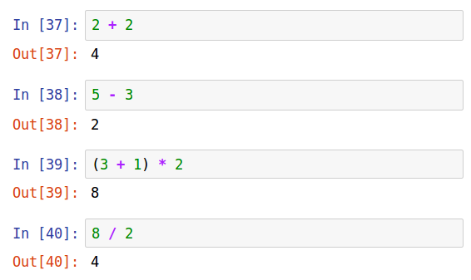
Проста арифметика

Slide 5
Деякі вбудовані типи даних
Цілі числа – int
  Приклади: 1, 2, -1, 10, 0 і т. д.
Дійсні числа – float
  Приклади: 1.0, 0.2, -5.3, 0.25 і т. д.
Логічний тип даних – bool
  Приклади: True, False
Рядок тексту – str
  Приклади: “Hello, world!”, “abc”, “0” і т. д.

Slide 6
Використання змінних
Змінна – це іменована частина пам’яті, що може містити дані певного типу
Ім’я змінної – це довільна послідовність символів A-Z, a-z, 0-9 та символу нижнього підкреслення _, однак воно не може починатись з цифри
Щоб створити змінну в мові Python, потрібно присвоїти їй якесь значення
Для цього використовують оператор присвоєння =

Slide 7
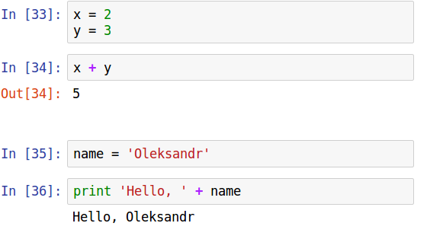
Використання змінних

Slide 8
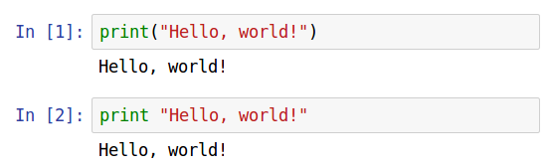
Два варіанти виведення на екран
Python v.2.7 – обидва варіанти працюватимуть
Python v.3.5 – правильним буде тільки перший варіант, другий викличе помилку

Slide 9
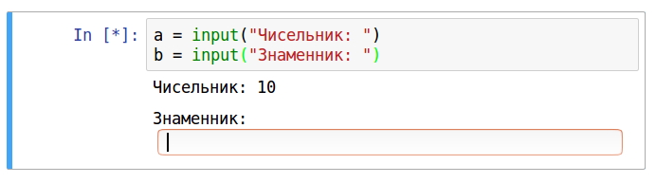
Введення даних з клавіатури

Slide 10
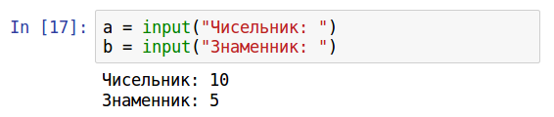

Введення даних з клавіатури

Slide 11
Оператори порівняння
Ось шість операторів порівняння. Їх результатом завжди буде тип bool:
Більше >
Менше <
Більше або дорівнює >=
Менше або дорівнює <=
Дорівнює ==
Не дорівнює !=

Slide 12
Умовний оператор
if умова:
команда 1
команда 2
...
if умова:
команда 1
команда 2
…
else:
команда А
команда Б
...
Команди блоку if будуть виконані, якщо умова поверне значення True. Інакше будуть виконані команди блоку else

Slide 13
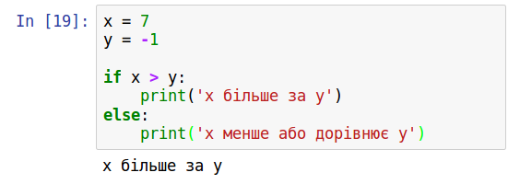
Умовний оператор

Slide 14
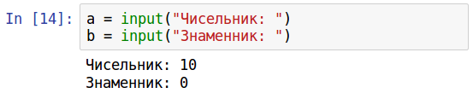
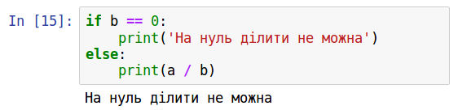
Умовний оператор

Slide 15
Цикл while
while умова:
команда 1
команда 2
...
Команди в блоці циклу while виконуватимуться доти, доки умова не поверне значення False

Slide 16
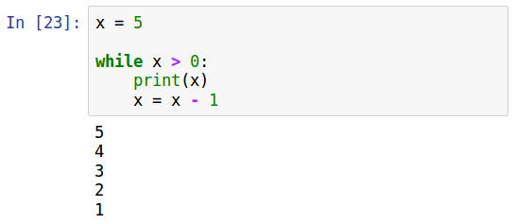
Цикл while

Slide 17
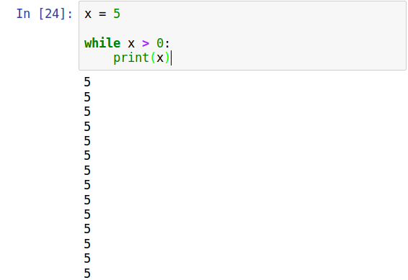
Цикл while

Slide 18
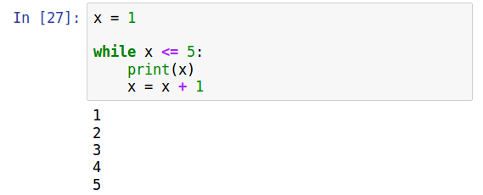
Цикл while

Slide 19
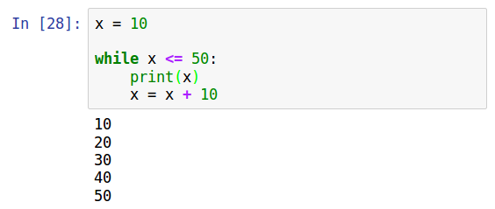
Цикл while

Slide 20
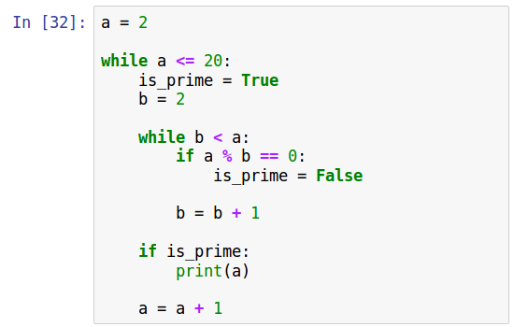

Цикл while

